Slide 1


Catalogue du FIPHFP & saisie des aides
Forum des Secrétaires Généraux de Mairie – 25 novembre 2025
Notes:
Bonjour à toutes et tous, et Bienvenue dans notre atelier
Je vais vous présenter les aides proposées par le fiphfp, en mettant l’accent sur celles qui peuvent vous être particulièrement utiles dans votre métier au sein de votre collectivité

Slide 2
Sommaire
À propos de nous
Catalogue des aides
Présentation d’une aide
Saisie (Plateforme Pep’s)
Notes:
Nous aborderons nos missions en lien avec le Fiph, je vous présenterai le catalogue des aides, de manière synthétique avec un focus sur la structure d’une aide : comment elle se présente dans le catalogue, quelles informations elle contient et comment l’interpréter,
Enfin, nous verrons comment saisir une aide financière sur la plateforme Pep’s, étape par étape

Slide 3

À propos de nous …
Le CDG est conventionné avec le FIPHFP.
Par ce biais, il promeut les actions en faveur des personnes en situation de handicap dans la FPT .
Notes:
Le CDG dispose d’une convention avec le Fiph ce qui signifie que notre accompagnement est financé par le fiph
Ainsi, les coll aff n’ont aucun frais à engager pour les prestations que nous réalisons, notamment les études de poste, la préparation et la saisie des demandes d’aides sur pep’s

Slide 4

Les intervenants du CDG 55
Paméla CIOLLI
Infirmière Coordinatrice
Référente Handicap
medecine@cdg55.fr
03.29.91.83.81 (Pôle Santé)
Noémie SCHATZELLE
Assistante Sociale du Personnel
Conseillère en Evolution Professionnelle
assistante.sociale@cdg55.fr
03.29.91.44.35 (Pôle Administratif)
Soïzic RENZETTI
Ergonome
ergonomie@cdg55.fr
03.29.91.83.81 (Pôle Santé)
Notes:
Nous sommes 3 à intervenir sur ces missions
Noemie : accompagnement des aides sociales pour les agents( RQTH, AAH) et si vous souhaitez recruter un apprenti qui bénéficie d’une rqth dans votre coll, sachez que le poste est subventionnée à 95% quasiment
Soizic qui réalise les études de poste des agents et saisit les aides pour vous sur la plateforme et moi je coordonne la convention avec le fiph et j’accompagne également les agents dans leur demande de RQTH

Slide 5
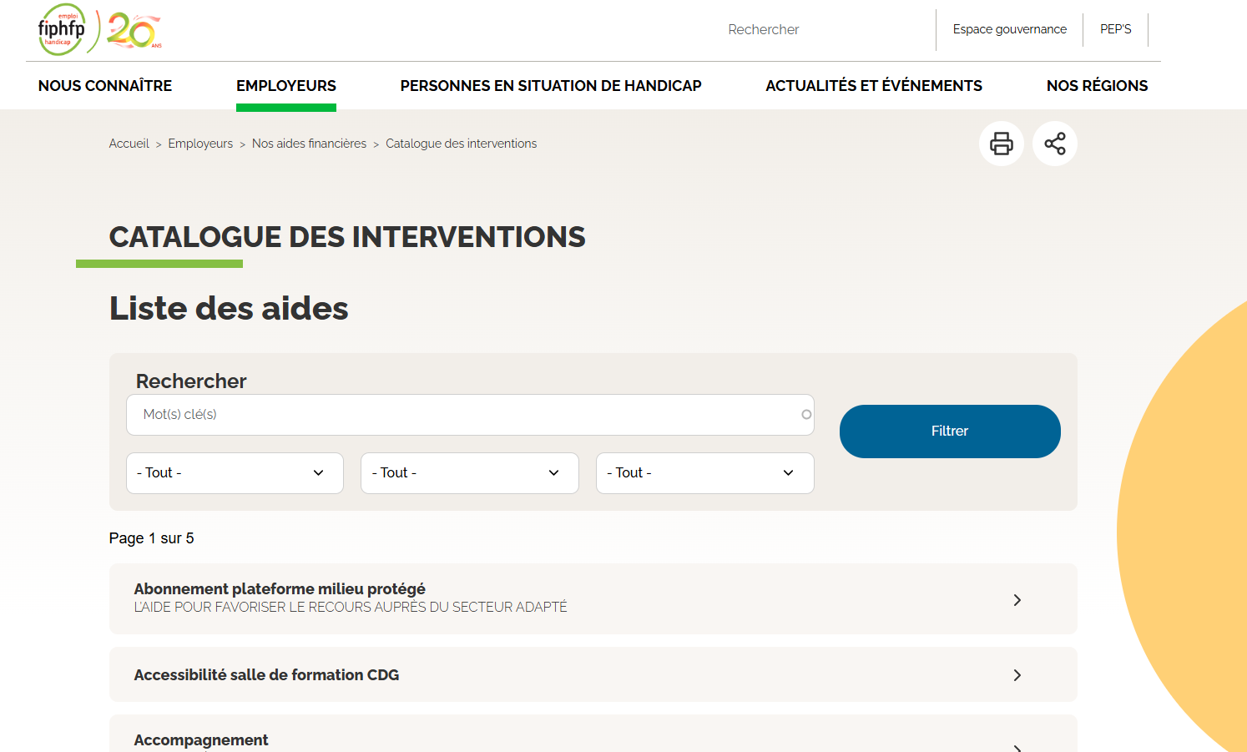
Catalogue des interventions - 2025
Catalogue complet à télécharger, ou liste des aides à consulter sur :
https://www.fiphfp.fr/employeurs/nos-aides-financieres/catalogue-des-interventions
Notes:
Je vous conseille de télécharger le catalogue des aides en allant sur le site du fiph et catalogue des interventions

Slide 6
Catalogue des interventions - 2025
32 aides directes, réparties sur 11 catégories :
  Aides techniques à la compensation du handicap (prothèses auditives, fauteuil roulant, orthèse et prothèses externes)
  Ade au parcours dans l’emploi (déménagement)
  Aide aux déplacements en compensation du handicap
  Aide pour favoriser le recours auprès du secteur adapté
  Aides spécifiques à l’apprentissage
  Aides à l’insertion (stagiairisation d’un agent RQTH)
  Aides à l’aménagement du poste de travail
  Aides à la formation des personnes en situation de handicap
  Aides versées afin d’améliorer les conditions de vie
  Aides pour sensibiliser, former et communiquer sur le handicap
  Aides pour mettre en œuvre l’accessibilité numérique
Notes:
Il existe 32 aides réparties en 11 catégories

Slide 7
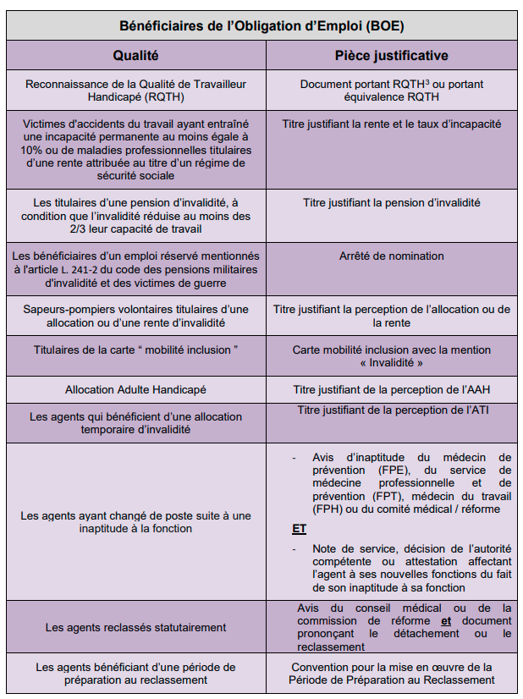
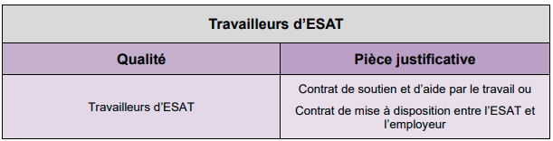
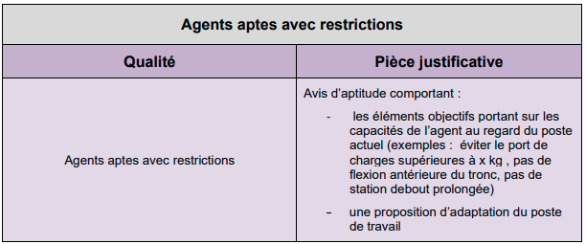
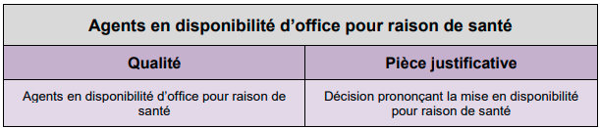
Catalogue des interventions - 2025
Notes:
Au début du catalogue, il y a un petit descriptif qui précise la qualité du bénéficiaire, c’est-à-dire à qui s’adresse l’aide ainsi que les pièces justificatives à fournir

Slide 8
Présentation d’une aide
Aide n°1 : Prothèses auditives
  L’aide est accordée exclusivement pour l’achat d’audioprothèse(s) prise(s) en charge par la sécurité sociale. Sont pris en charge également les frais de réglages et les accessoires et services suivants acquis en même temps que la (les) prothèse(s) : CROS ou BICROS, Piles, Microphone déporté, Chargeur, Assurance.
  Elle ne prend pas en charge le coût d'éléments implantés chirurgicalement (implant, cochléaire, prothèse ostéo-intégrée ...) ni les accessoires autres que ceux cités ci-dessus.
  Le montant maximum est de 1 700€.
Notes:
Dans un premier temps, chaque fiche présente l’aide en précisant ce qu’elle finance et ce qu’elle ne finance pas ainsi que le montant maximal pouvant être accordé,

Slide 9
Statut de l'agent | Qualité du bénéficiaire | Aide Mobilisable
Fonctionnaire Stagiaire de la fonction publique | BOE | OUI
 | Inapte et/ou en cours de reclassement | OUI
 | Apte avec restriction | NON
 | Disponibilité d’office pour raison de santé | NON
Agent en CDI | BOE | OUI
 | Inapte et/ou en cours de reclassement | OUI
 | Apte avec restriction | NON
Agent en CDD (+1 an) | BOE | OUI
 | Inapte et/ou en cours de reclassement | OUI
 | Apte avec restriction | NON
Agent en CDD (-1 an) | BOE | OUI
 | Inapte et/ou en cours de reclassement | OUI
 | Apte avec restriction | NON
Apprenti | BOE | OUI
Contrats aidés (CUI-CAE-PEC) | BOE | OUI
Emploi d'avenir | BOE | OUI
Pacte | BOE | OUI
Stagiaire | BOE | OUI
Service civique | BOE | OUI
Travailleur d’ESAT | Travailleur d’ESAT | OUI
Bénéficiaires de l’aide
Notes:
Ensuite si l’aide est mobilisable ou non en fonction de la qualité du bénéficiaire

Slide 10
1. QUI PEUT EN BÉNÉFICIER ?
L’employeur peut demander le bénéfice de cette aide pour :
  les bénéficiaires de l’obligation d’emploi (BOE)
  les agents inaptes et/ou en cours de reclassement
2. LE CONTENU
L’aide est accordée exclusivement pour l’achat d’audioprothèse(s) prise(s) en charge par la sécurité sociale. Sont pris en charge également les frais de réglages et les accessoires et services suivants acquis en même temps que la (les) prothèse(s) : CROS ou BICROS, Piles, Microphone déporté, Chargeur, Assurance.
Elle ne prend pas en charge le coût d'éléments implantés chirurgicalement (implant, cochléaire, prothèse ostéo-intégrée ...) ni les accessoires autres que ceux cités ci-dessus.
3. QUEL MONTANT ?
Le FIPHFP intervient en complément des autres financements (sécurité sociale, mutuelle, prestation de compensation …).
Le montant maximum pris en charge par le FIPHFP est de 1700€.
4. RÈGLES DE CUMUL
L’aide est cumulable avec les autres aides du FIPHFP.
5. CONDITIONS DE RENOUVELLEMENT
La prise en charge par le FIPHFP est conditionnée par le remboursement par l'Assurance Maladie de la prothèse auditive.
Notes:
Un récapitulatif complet de l’aide

Slide 11
Pièces justificatives nécessaires à l’instruction
1/ Document justifiant le handicap de l’agent
Justificatif de la qualité de bénéficiaire de l’obligation d’emploi (BOE)
2/ Document permettant de justifier la présence à l’effectif de l’agent
Dernier bulletin de paie
3/ Document permettant de justifier le type de contrat s’il s’agit d’un agent non titulaire ne disposant pas d’un CDI (apprenti, CDD, emploi aidé, service civique, stagiaire, travailleur d’ESAT)
Contrat de travail en cours OU Contrat d’engagement service civique OU Convention de stage OU Contrat justifiant la qualité de travailleurs d’ESAT.
Notes:
Et les pièces justificatives à fournir

Slide 12
Pièces justificatives nécessaires à l’instruction
4/ Le devis retenu (pour une demande d’accord préalable)
Le devis devra faire ressortir les remboursements notamment au titre du régime obligatoire et des mutuelles.
5/ La facture acquittée/mandatée (pour la demande de remboursement)
La facture doit être acquittée.
6/ Justificatifs de remboursement : les décomptes de sécurité sociale, mutuelle, PCH…
Le décompte de sécurité sociale est obligatoire (disponible sur le site assuré de l’assurance maladie : ameli.fr).
Le comité national du FIPHFP a décidé, à titre dérogatoire et jusqu’au 31 décembre 2026, de ne plus exiger la production de la prestation de compensation du handicap (PCH). Si l’agent bénéficie de la PCH, celle-ci devra être déduite.
7/ RIB de l’employeur

Slide 13

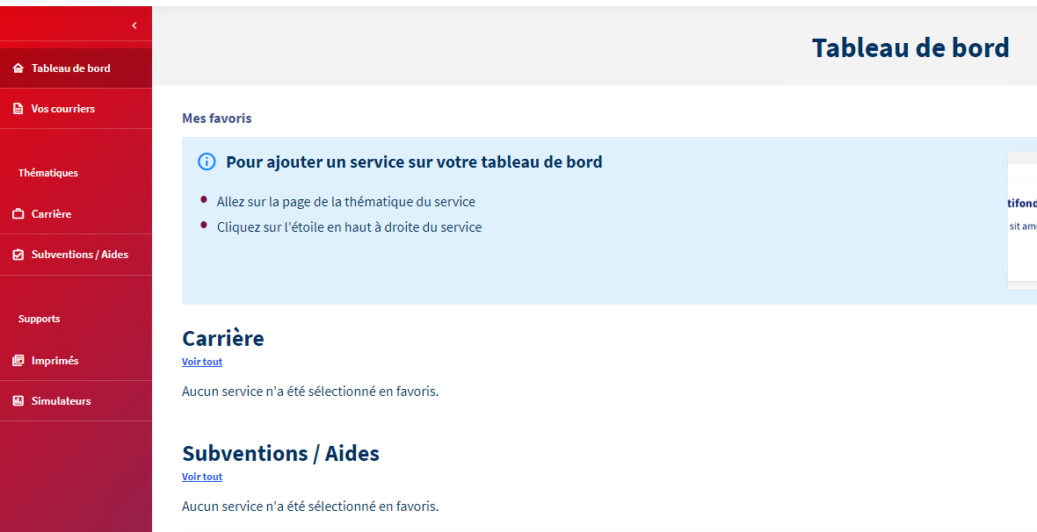
Saisie d’une aide
Notes:
On a fini pour la présentation du catalogue
Maintenant, je vais vous présenter la plateforme Pep’s pour saisir les aides,

Slide 14
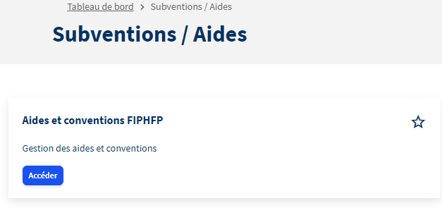
Saisie d’une aide

Slide 15
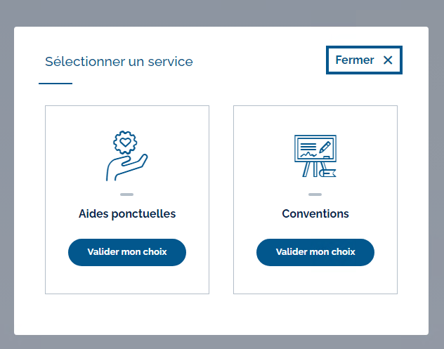
Saisie d’une aide

Slide 16
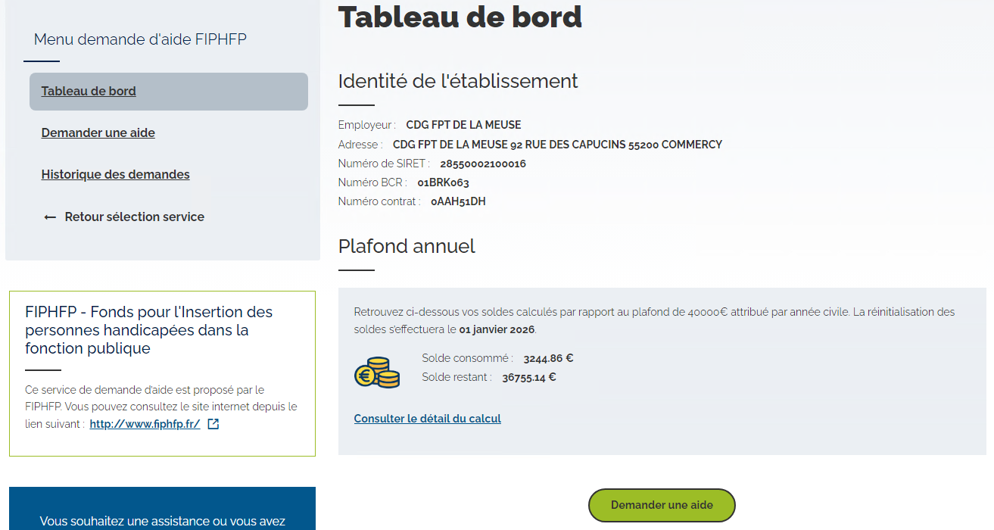
Saisie d’une aide

Slide 17
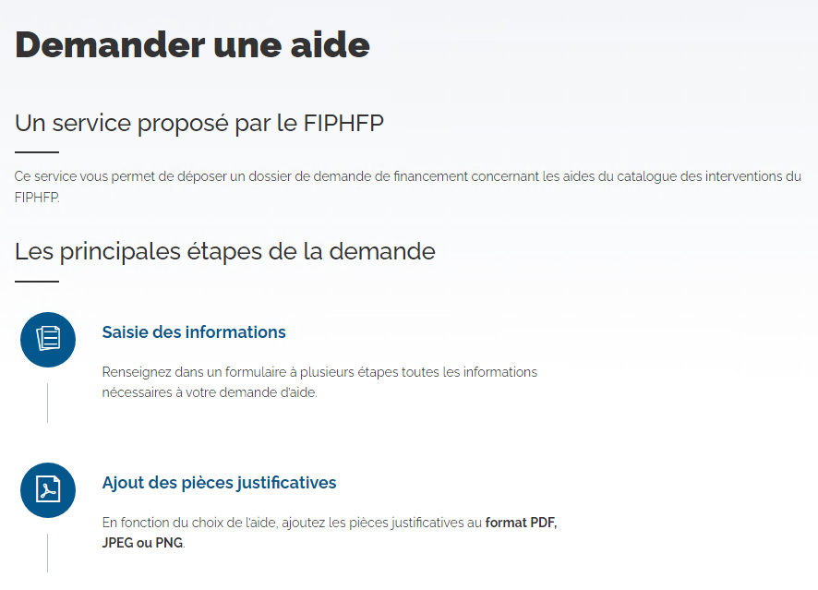
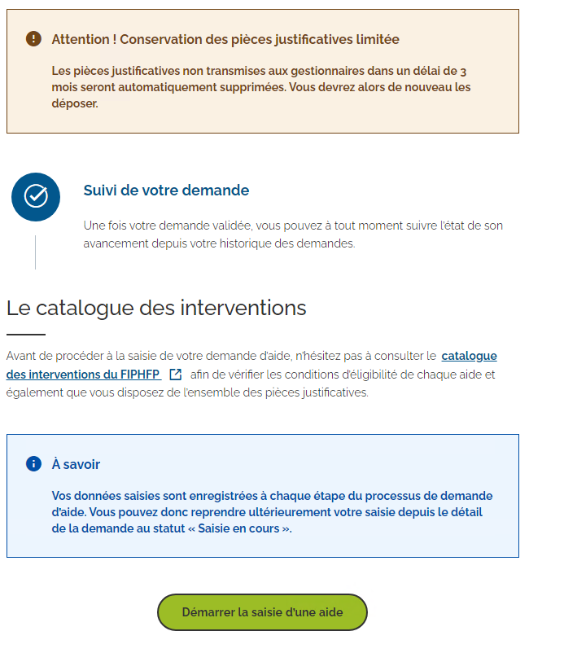
Saisie d’une aide

Slide 18
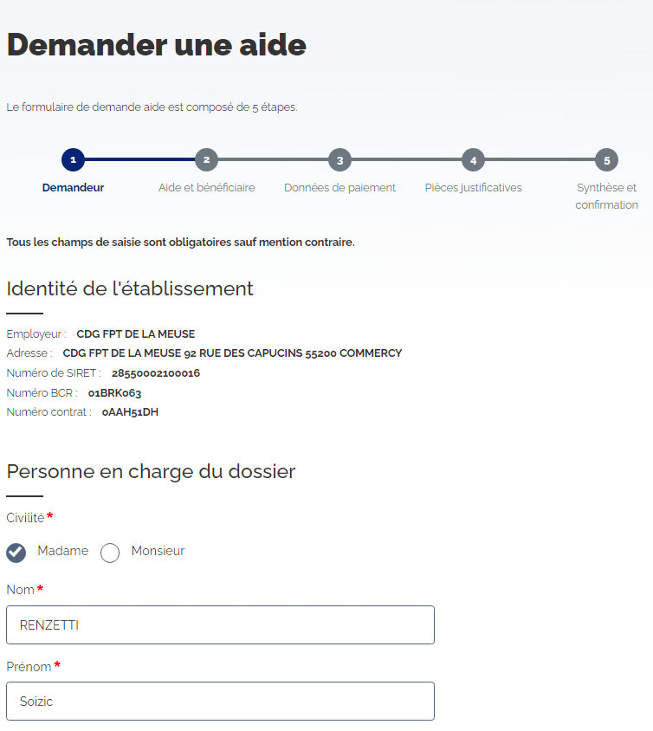
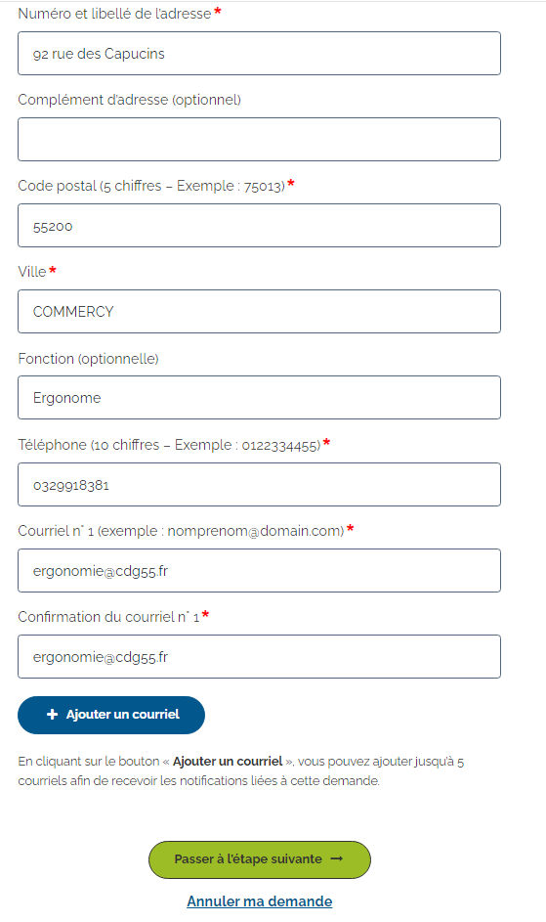
Saisie d’une aide

Slide 19
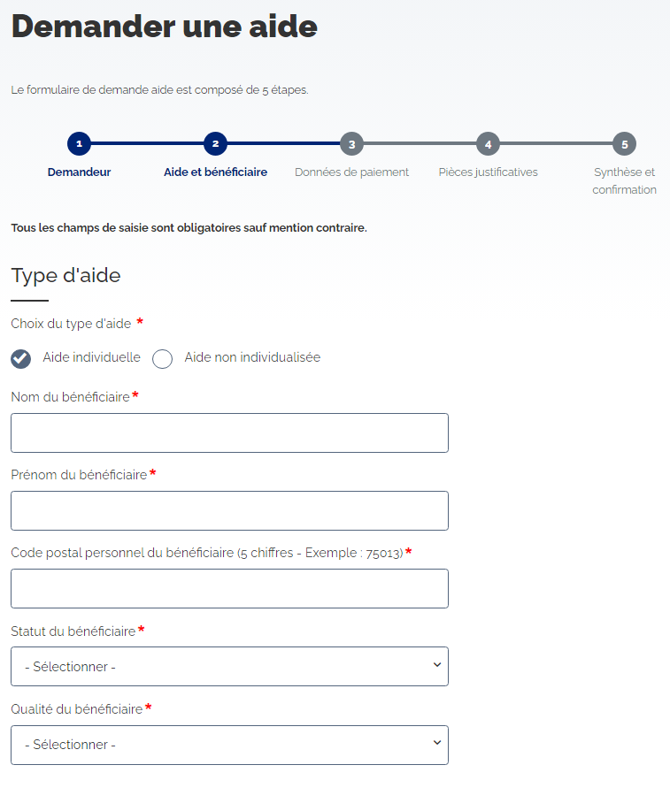
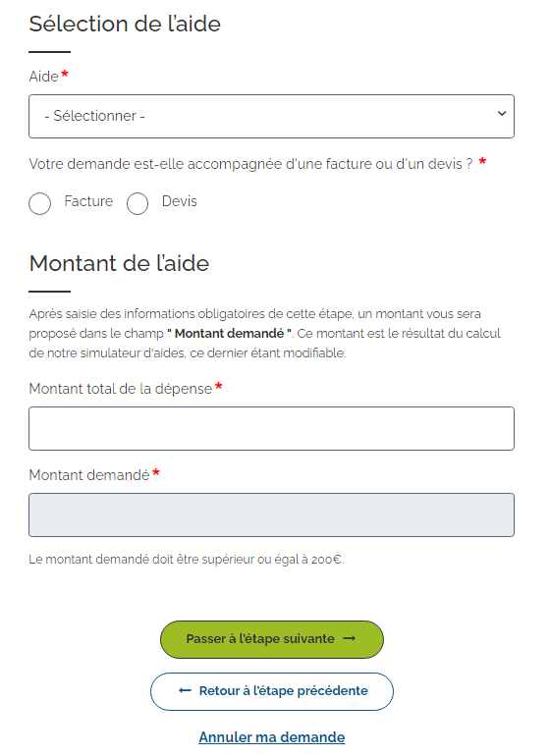
Saisie d’une aide

Slide 20
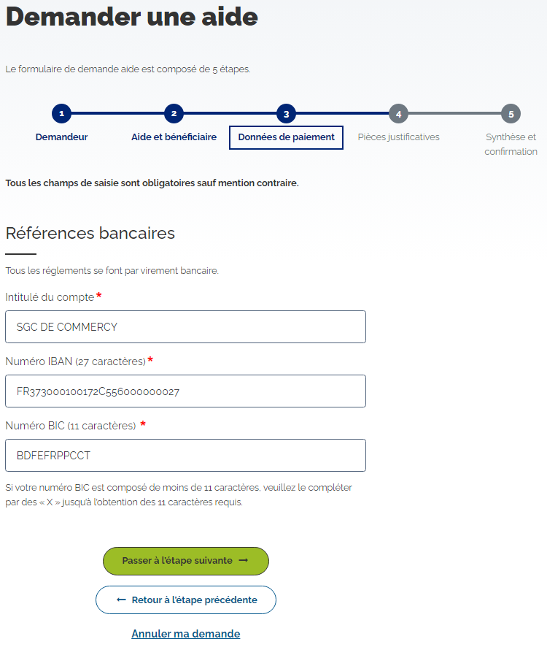
Saisie d’une aide

Slide 21
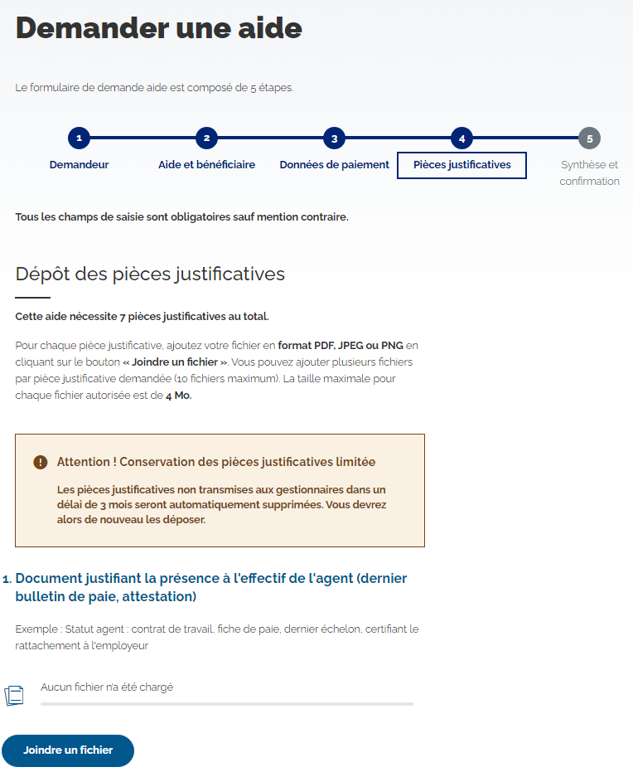
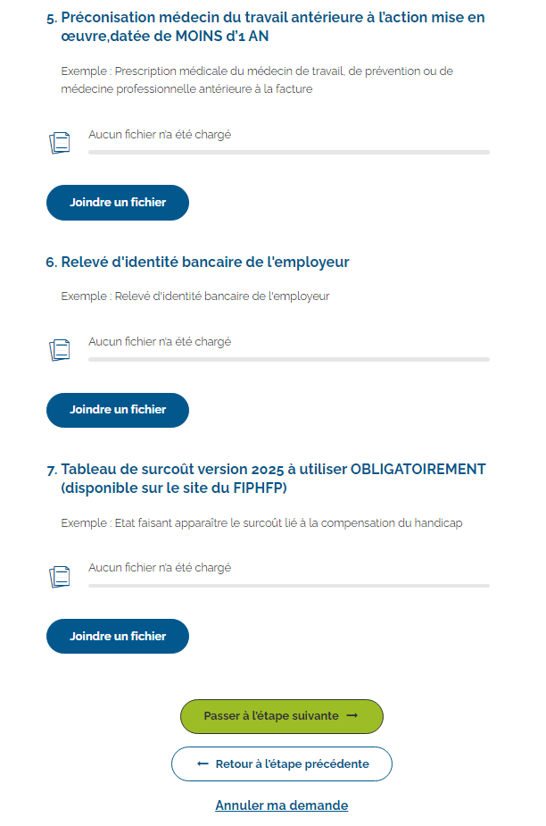
Saisie d’une aide
Notes:
Je vous conseille vivement d’imprimer votre synthèse et confirmation de la saisie et de la garder dans votre dossier

Slide 22

Avez-vous des questions?

